Slide 1


DESENVOLVIMENTO
Tutorial site de videos - GitHub

Slide 2

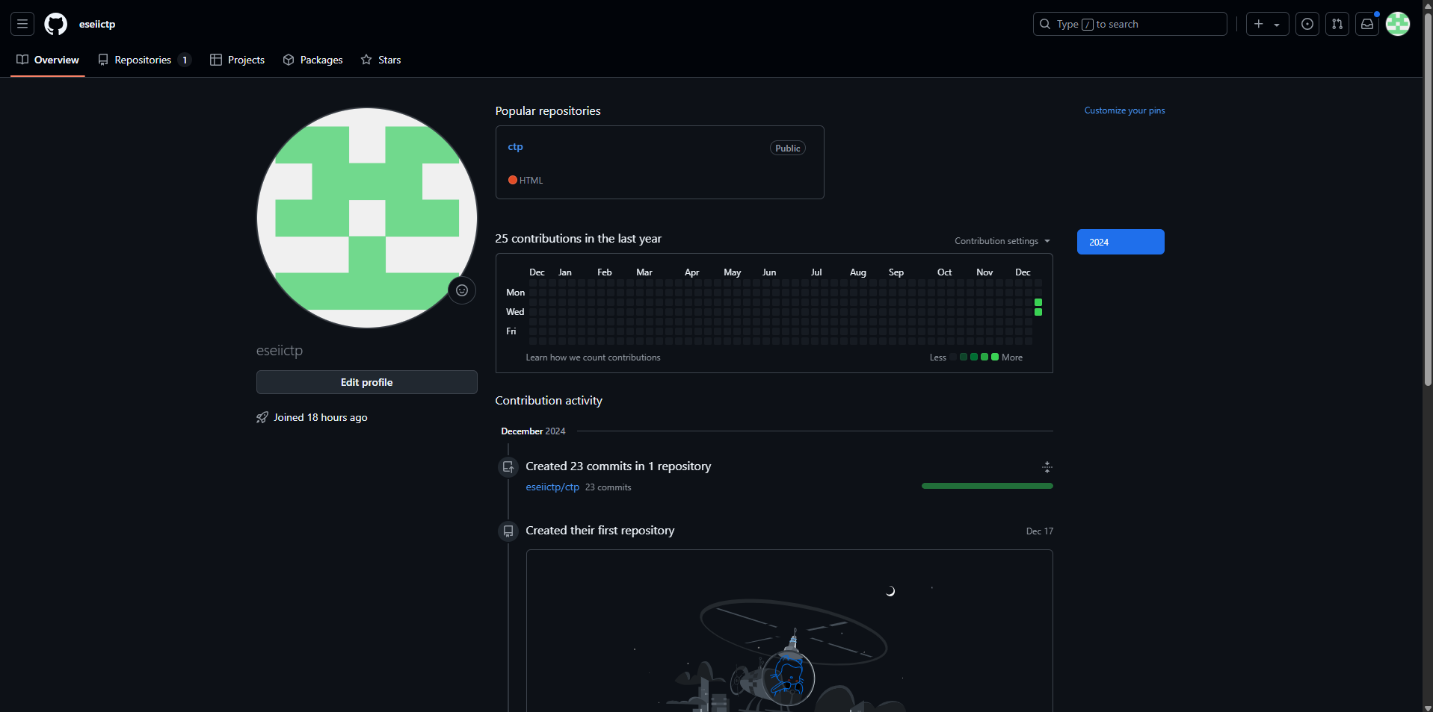
GitHub
Como entrar no GitHub?
O repositório da CTP está cadastrado aqui:
https://github.com/eseiictp/ctp
Primeiramente é necessário que você se cadastre no GitHub e tenha permissão para alterar os dados no link.
1
Essa é a sua tela inicial com seu perfil, no canto superior esquerdo (1), você vai encontrar Repositórios (Repositories).

Slide 3
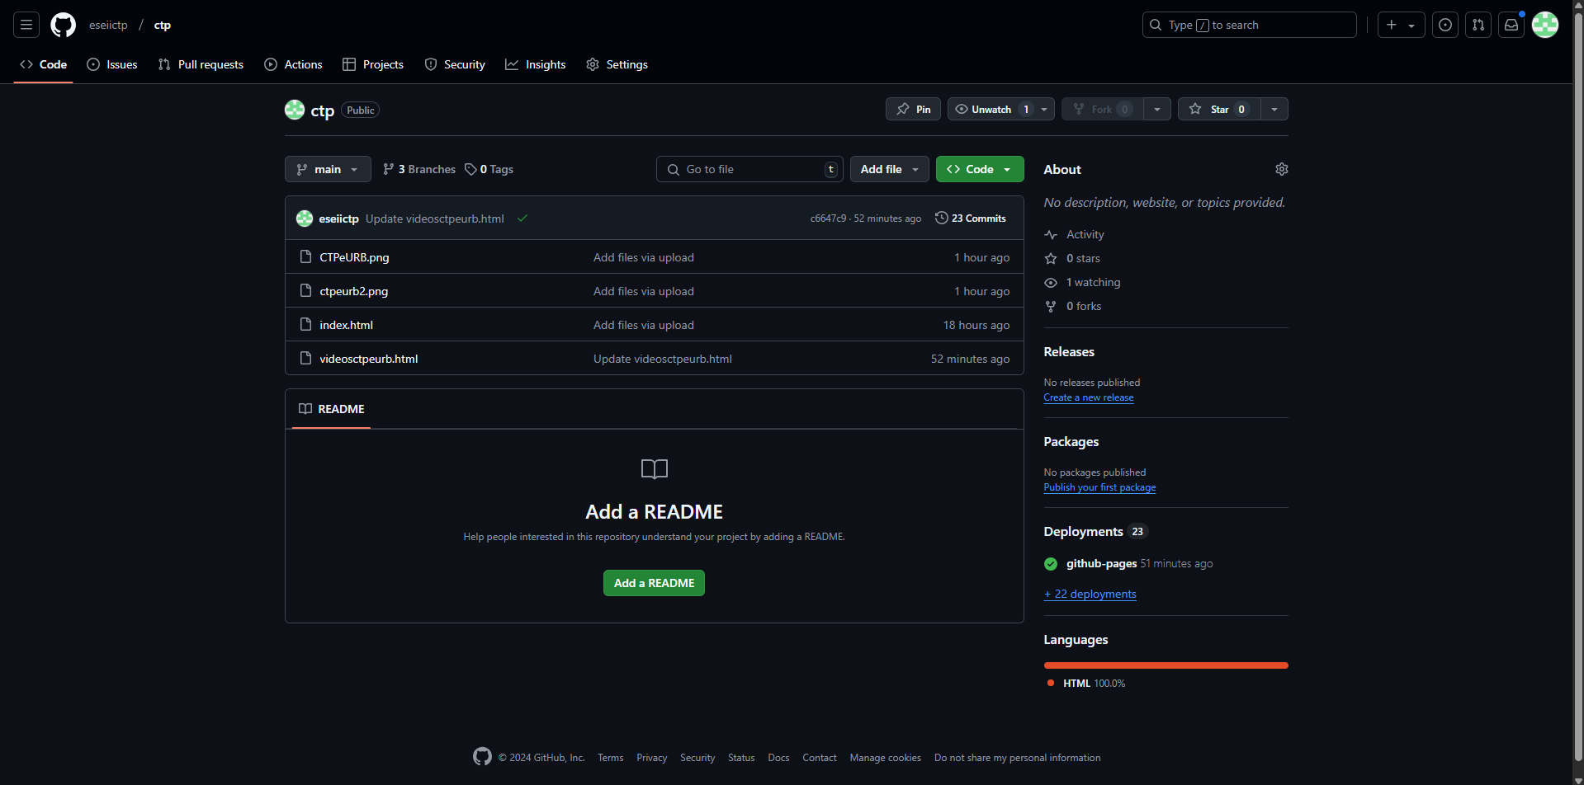
GitHub
Como editar o site de videos?
Ao entrar na aba Repositories aparecerá logo de primeira o repositório “ctp” clique nele.
Ao clicar, você encontrará alguns arquivos que foram enviados para o repositório (1).
Evite mexer ou excluir estes itens, só faça isso se realmente quiser editar o site.
1

Slide 4
GitHub
Como editar o site de videos?
Ao entrar na aba Repositories aparecerá logo de primeira o repositório “ctp” clique nele.
Ao clicar, você encontrará alguns arquivos que foram enviados para o repositório (1).
Evite mexer ou excluir estes itens, só faça isso se realmente quiser editar o site.
Para adicionar mais vídeos vá no arquivo indicado em (2): videosctpeurb.html
2

Slide 5
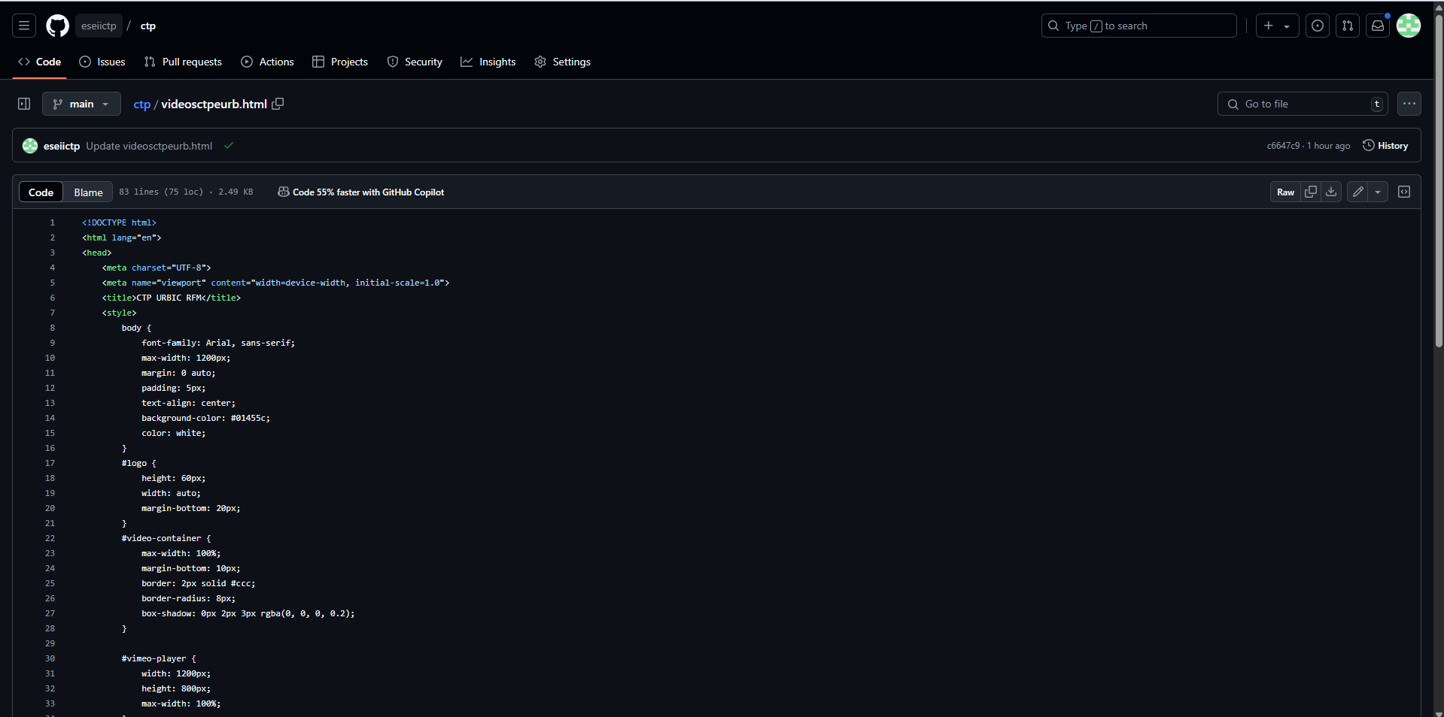
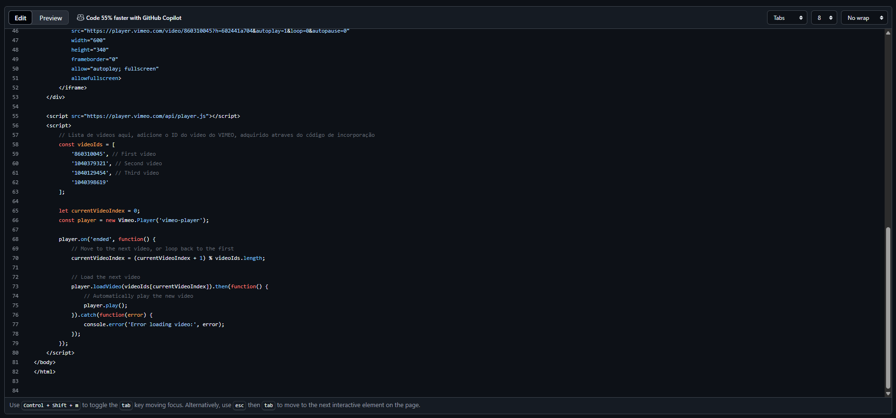
GitHub
Como editar o site de videos?
Pronto, você está no arquivo principal que contém os vídeos da CTP.
Para começar a editar clique no Lapis (1).
Agora você está apto para editar o arquivo.
Para adicionar mais vídeos é necessário ir até a linha do código 58 (2). Nessa linha de códigos, você encontrará uma espécie de lista com os vídeos que foram inseridos, é importante que os vídeos inseridos sejam do site VIMEO já que ele utiliza o API da Vimeo para realizar os loops e autoplay.
Mais a frente demonstrarei como subir um vídeo no VIMEO.
1
2

Slide 6
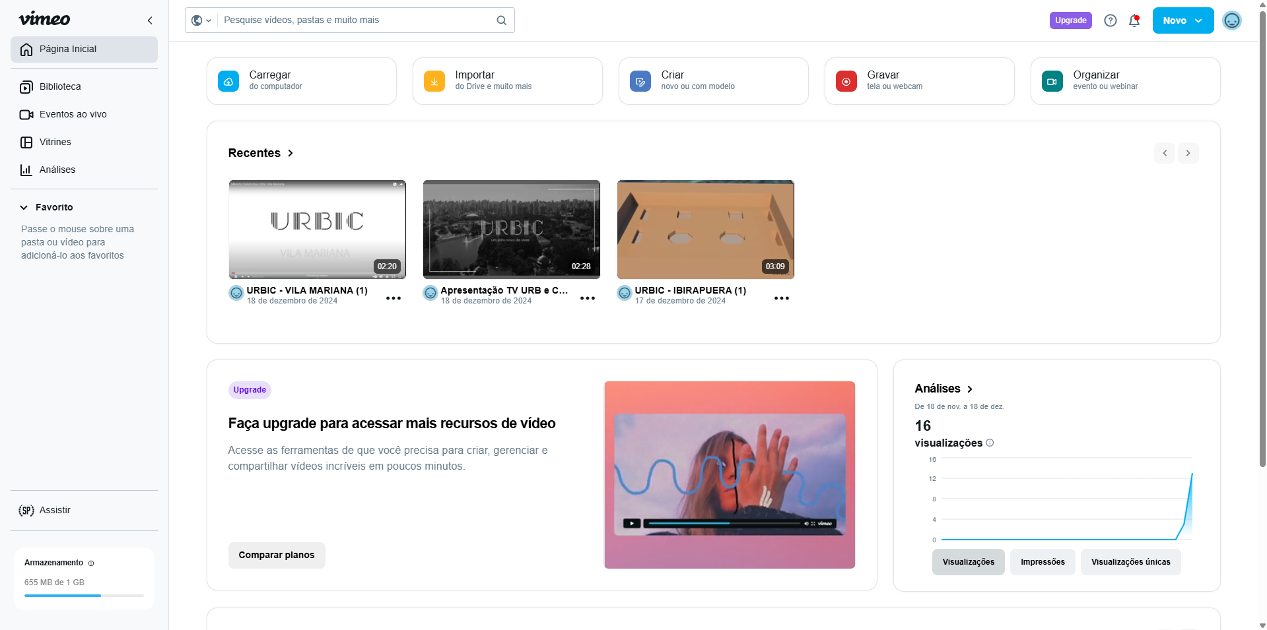
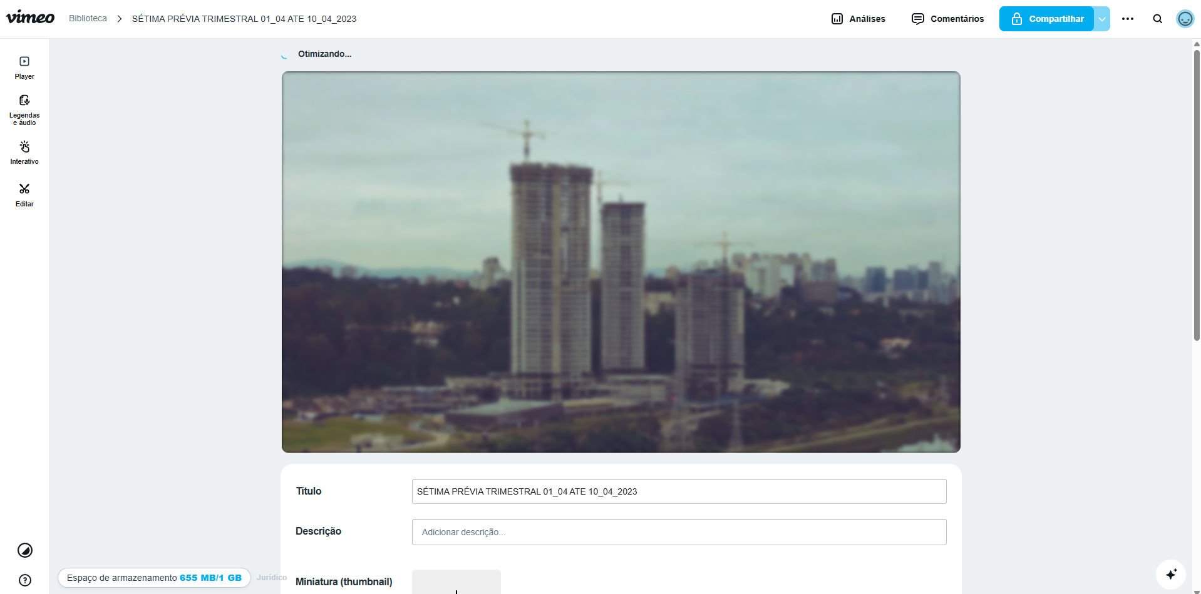
VIMEO
Como subir os vídeos?
Agora que demonstrei onde estão os códigos do site, irei mostrar como subir os vídeos para a plataforma de forma correta. Vá para: https://vimeo.com/
Clique em “Carregar” (1), escolha o arquivo mp4 que deseja subir e aguarde. Importante lembrar que o VIMEO suporta até 1gb arquivo, passando disso ele é cobrado.
Aguarde seu vídeo ser processado (2).
1
2

Slide 7
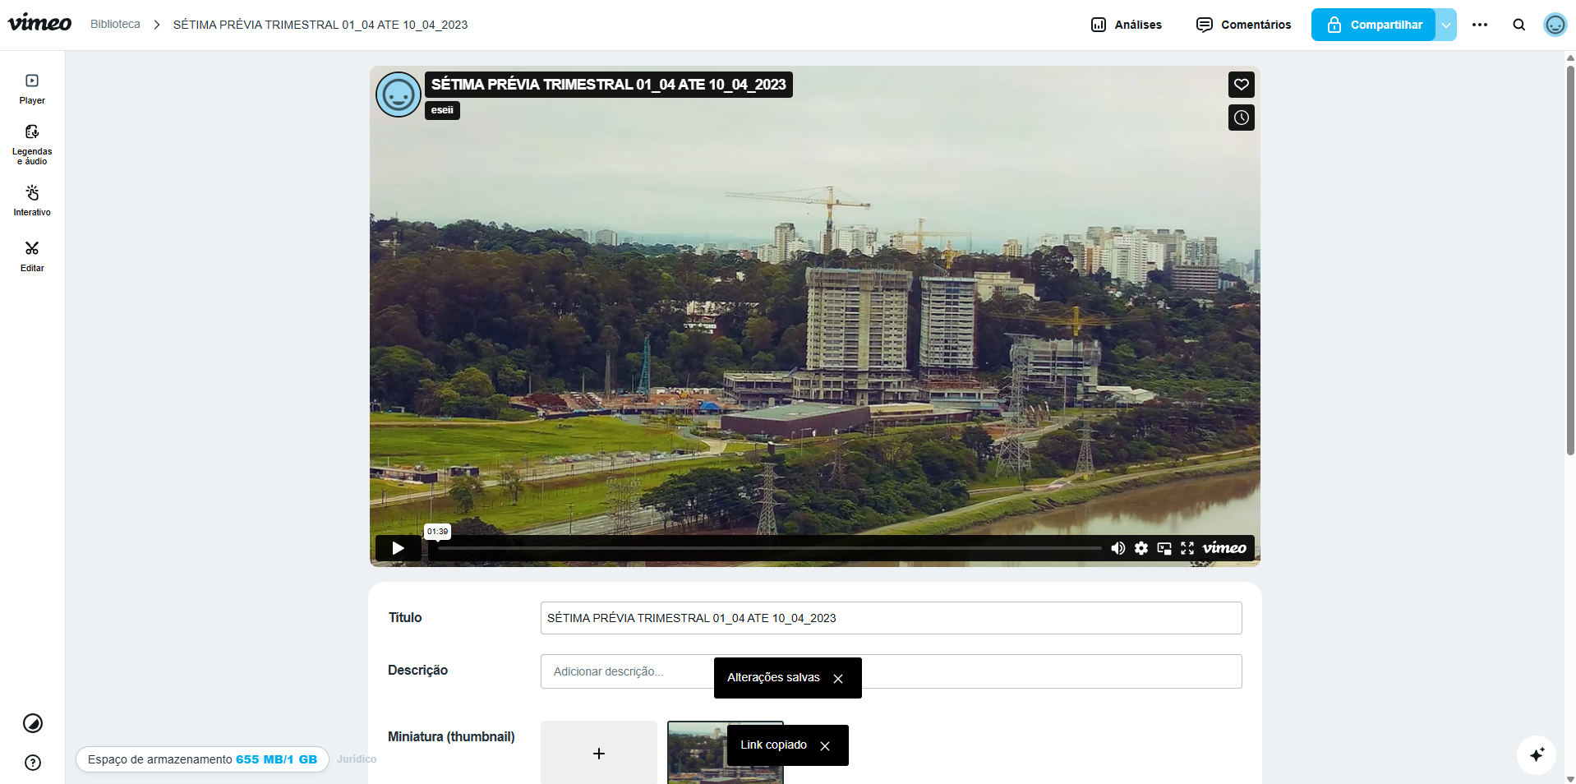
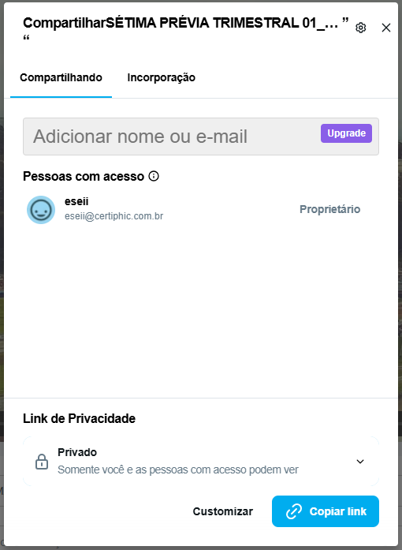
VIMEO
Como subir os vídeos?
1
Depois do vídeo ser carregado, importante lembrar de deixar ele publico, caso contrário, não funcionará no site. Para isso vá em Compartilhar (1). Assim que apertar uma outra janela irá se abrir então clique na seta indicado em (2) e coloque para “Público”.
Feito isso, copie o link conforme indicado em (3).
O link do seu vídeo estará copiado, para evitar confusão, abra o bloco de notas ou algum outro editor. Cole o link. Exemplo do link copiado:
https://vimeo.com/1040424094?share=copy
Agora vamos extrair o ID do seu vídeo que nada mais é os números após a barra, que no caso é: 1040424094
Volte para o GitHub.
2
3

Slide 8
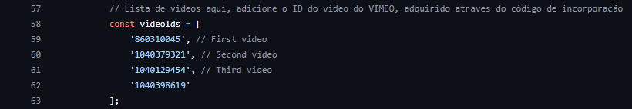
GitHub
Como inserir o video?
Copiado o ID do vídeo, vá até o GitHub e procure pela linha mencionado anteriormente, no caso código da Linha 58 (1)
Basta inserir a ID do vídeo na ordem que você preferir:
const videoIds = [
'860310045', // First video
'1040379321', // Second video
'1040129454', // Third video
'1040398619'
];
Importante que ao inserir o Código do video você coloque primeiro o caractére ‘ e feche com o caractére ‘
Além disso, caso seu vídeo não seja o último, lembre-se de adicionar a vírgula para delimitar a lista dos vídeos.
Novo Código exemplo:
const videoIds = [
'860310045', // First video
'1040379321', // Second video
'1040129454', // Third video
'1040398619’, // << Não esqueça da virgula
'1040424094’
];

Slide 9
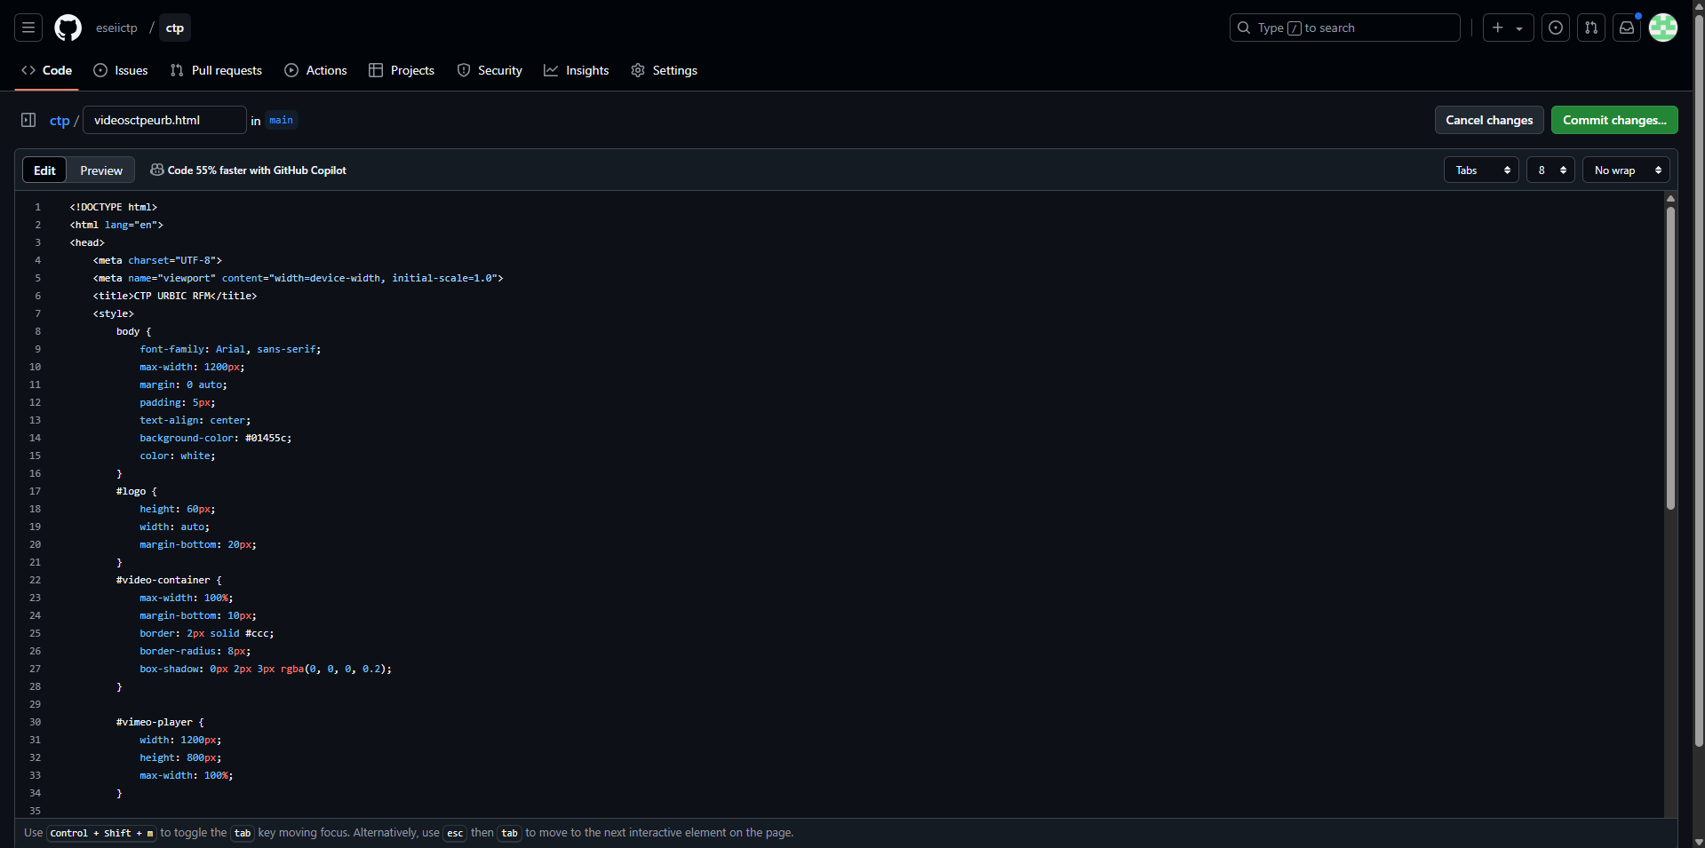
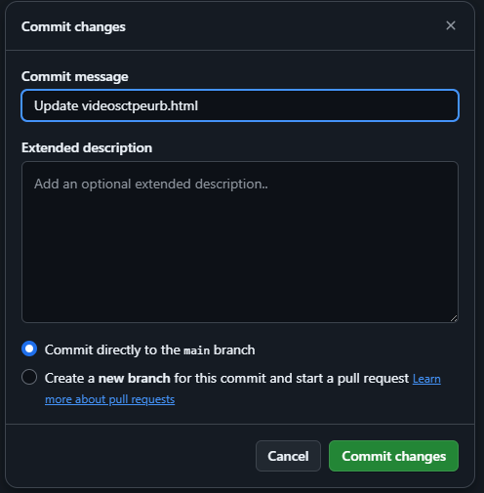
GitHub
Como inserir o video?
Feito as alterações necessárias volte ao topo da página e clique em “Commit changes” (1) e novamente em “Commit changes” (2)
1
2
Aguarde e seu vídeo será inserido no site.
OBS.: Demora um pouco para carregar o video novo.

Slide 10
Site
Visualizando no site
Verifique sua edição no site: https://eseiictp.github.io/ctp/videosctpeurb.html
Aperte Play e verifique se o video roda infinitamente ☺
Dica: Para encurtar o link utilize o bitly ou outra ferramenta para disponibilizar na TV.

Slide 11


